Slide 1
AB INS BETT

Slide 2
Wann stehst du morgens auf?
Wann gehst du schlafen?
Wie viele Stunde schläfst du pro Nacht?
Wann stehst du am Wochenende auf?
Was sagen deine Eltern, wenn du lange schläfst?
Was denkst du...wie viele Stunde pro Nacht
musst du schlafen?
a) 12 Stunde
b) 8 Stunde
c) 5 Stunde

Slide 3
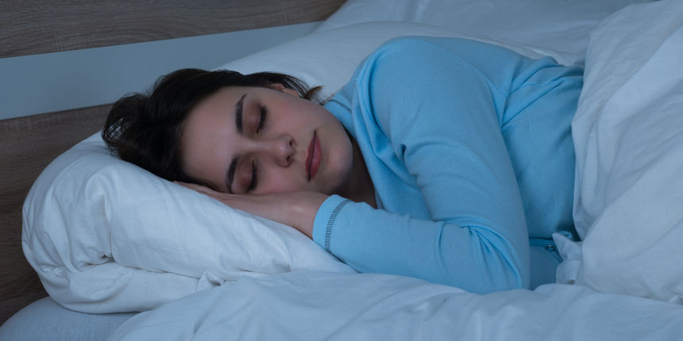
Ich frühstücke.
Ich gehe in die Schule.
Ich stehe auf.
Ich mache meine Hausaufgaben.
Ich spiele Online- Spiele am Abend.
Ich gehe schlafen.
2.
3.
1.
4.
6.
5.

Slide 4
Wer weckt dich?
Fällt dir das Aufstehen morgens schwer?
Schläfst du nach der Schule?
Ja, jeden Tag möchte ich noch ein bisschen länger schlafen.
Manchmal, wenn ich sehr müde bin.
Meisten weckt mich meine Mutter.

